Slide 1
Курсовая работа на тему: «Ресторанный бизнес. Управление меню»
Выполнила: ст. гр. ПКсп-116 Безбородова А.А.
Владимир 2019

Slide 2
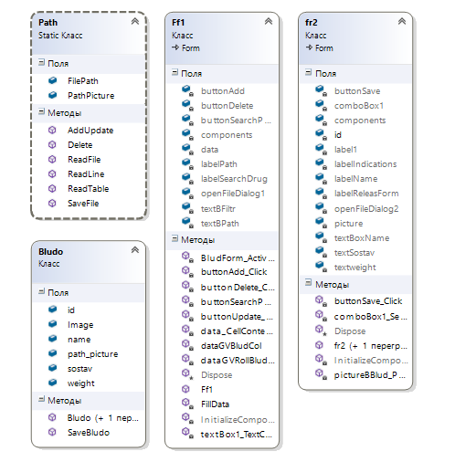
Диаграмма классов

Slide 3
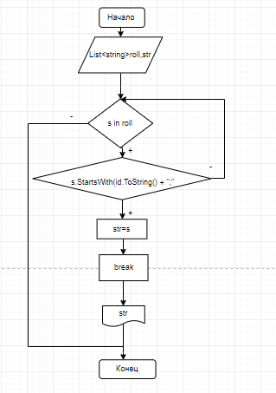
Блок-схемы алгоритмов
Анализ поиска нужной строки

Slide 4
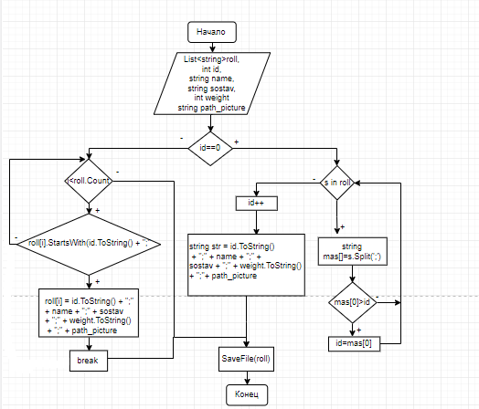
-
Добавление и редактирование записей в файле

Slide 5
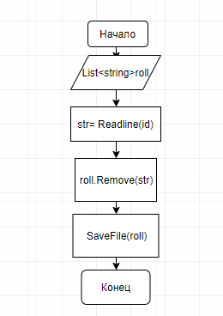
Удаление строки из списка

Slide 6
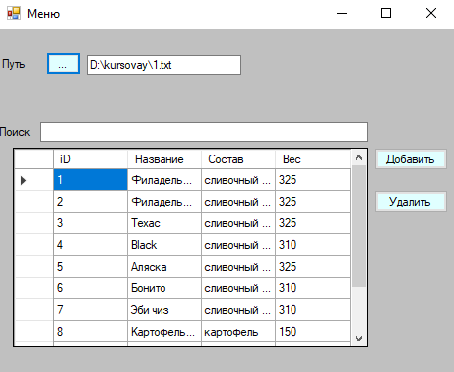
Меню

Slide 7
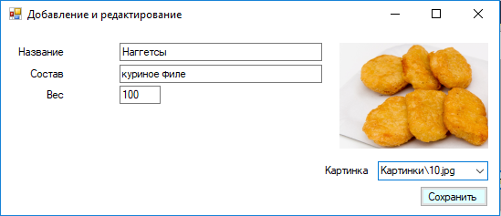
Добавление и редактирование

Slide 8
Спасибо за внимание

